Slide 1
“千人计划”人物 探索性数据分析
小组组员：
刘子晗 ZF1721245
冯清华 ZF1721131
李鑫 ZF1721225
殷晓婷 ZF1721406
蔡晨毅 ZF1721104

Slide 2
目录
数据准备
数据描述
数据预处理
数据分析
可视化展示

Slide 3
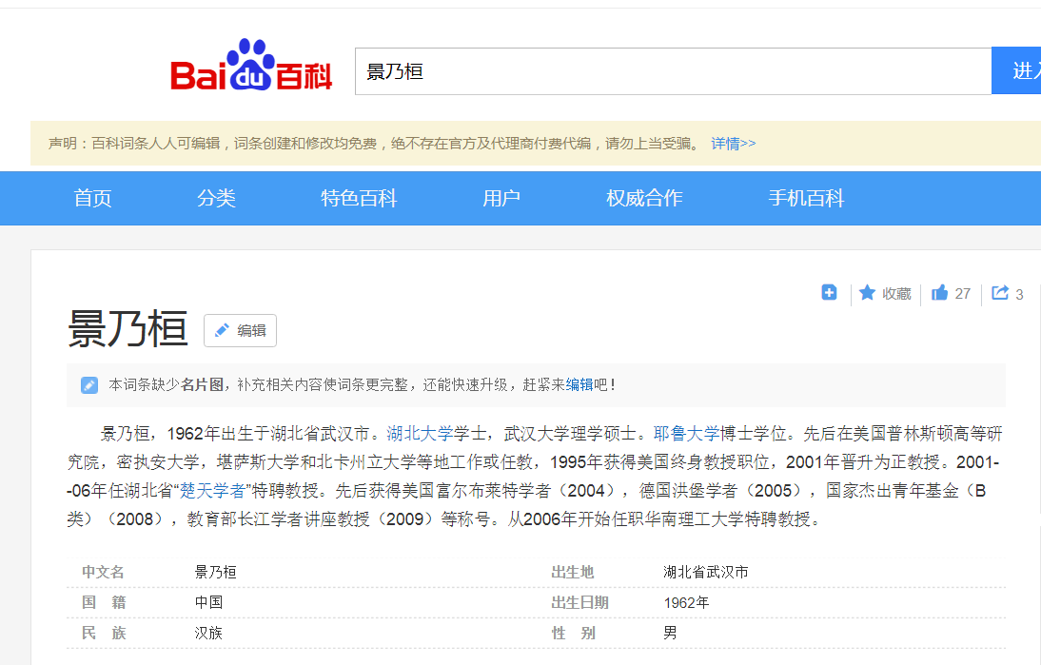
数据准备
使用爬虫技术对百度百科进行爬虫，获取相关数据
对爬取得数据进行清洗
数据预处理，对数据建立索引

Slide 4
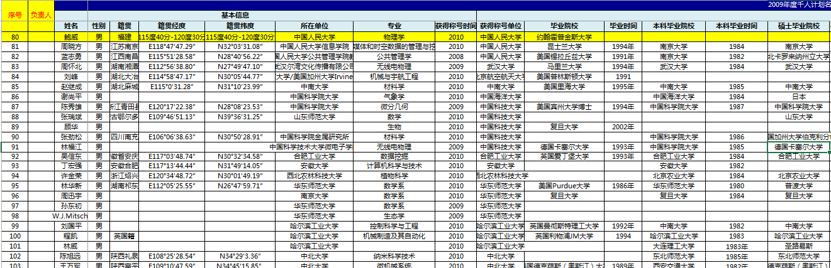
数据描述
数据集主要包括：
姓名、性别、籍贯、所在单位、专业、获得称号单位、本科毕业院校、硕士毕业院校、博士毕业院校、论文、落地单位、回国前单位等数据

Slide 5
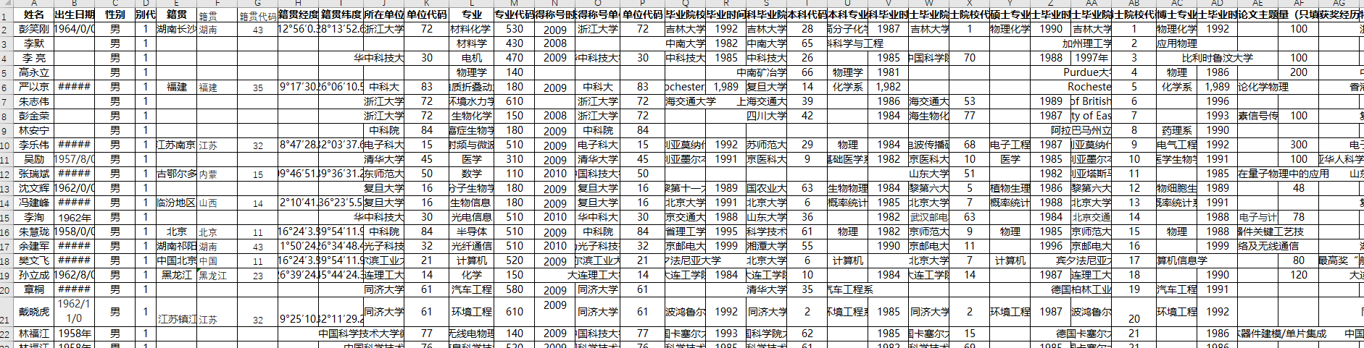
数据预处理
将学校、专业、性别等数据分别进行数字化处理，转换成便于分析的数值型数据

Slide 6
数据分析-总体
数据类型分析：
时间类型数据 | 数值/代码型数据
出生日期 | 籍贯
本科毕业时间 | 学校
硕士毕业时间 | 专业
博士毕业时间 | 论文数量
获得称号时间

Slide 7
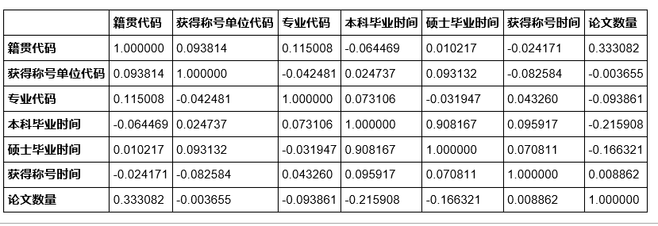
数据分析-缺失值填充

Slide 8
数据分析-各数据相关系数计算

Slide 9
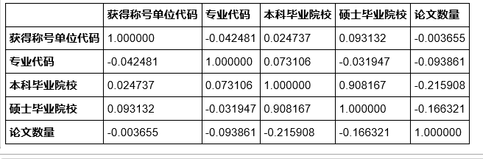
数据分析-各数据相关系数计算

Slide 10
数据分析-总体
单一变量数据分析：
出生日期（年龄）、籍贯、本硕博毕业院校、专业、
多变量数据分析：
（1）籍贯-上学地点
（2）籍贯-落地省份
（3）本硕博毕业时间
（4）专业-毕业院校

Slide 11
数据分析-方法/工具
数据处理工具：
Excel，Python，Java，JS等
数据可视化工具：
Echarts，Processing，RAWGraph等

Slide 12
数据分析（单变量）-性别/姓氏/出生日期
性别：先将数据进行编码，男为1，女为0，然后进行数量汇总，制作一个饼图即可；
姓氏：将相同姓氏进行组合统计；
出生日期：分别以出生年份和月份进行统计

Slide 13
数据分析（单变量）-籍贯
首先将人物的籍贯坐标转换成标准格式；
然后将其导入echarts的代码中，生成json数组
最后通过地图和图表插件的调用完成可视化过程

Slide 14
数据分析（单变量）-留学分布
通过千人回国前的就读院校，统计留学国家分布。
从分析图中可以看出留学地区的top3 分别为：美国，英国，加拿大
可以假设，中组部挑选留学者作为千人更倾向于英美等西方国家。

Slide 15
数据分析（多变量）-本硕博毕业时间
处理数据：
填充缺失值之后，将数据转换成数值型数据
进行可视化处理

Slide 16
数据分析（多变量）-籍贯/落地省份
将省份数据转换为省份代码；
将两列数据从不同的角度对应起来，如落地最受欢迎的省份等。

Slide 17
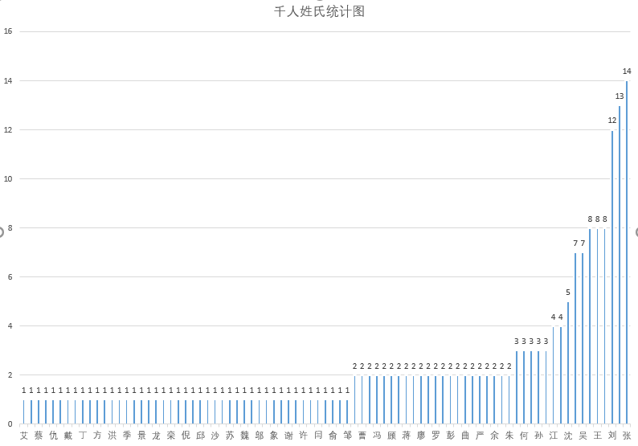
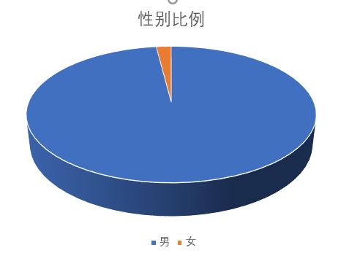
数据可视化展示-姓氏

Slide 18
数据可视化展示-性别

Slide 19
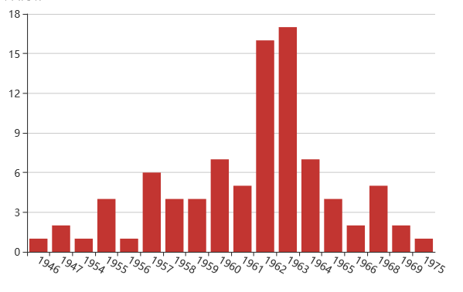
数据可视化展示-出生年份

Slide 20
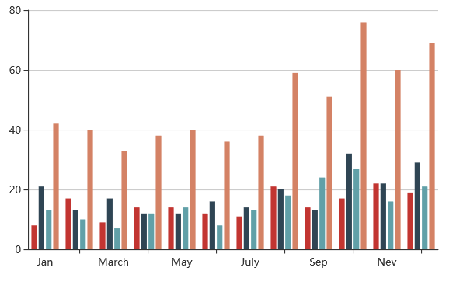
数据可视化展示-出生月份

Slide 21
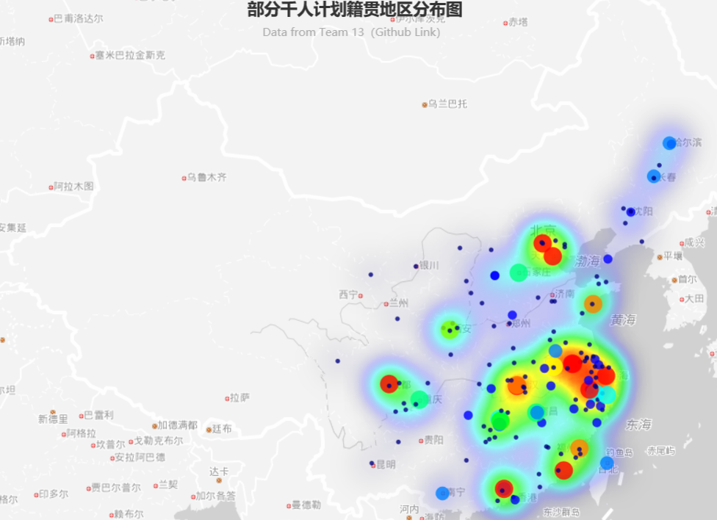
数据可视化展示-籍贯分布

Slide 22
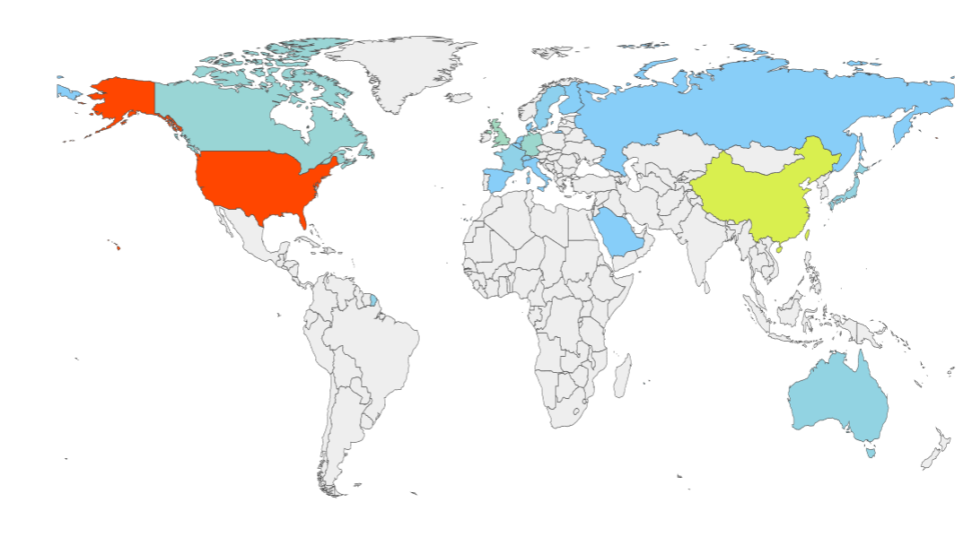
数据可视化展示-留学分布

Slide 23
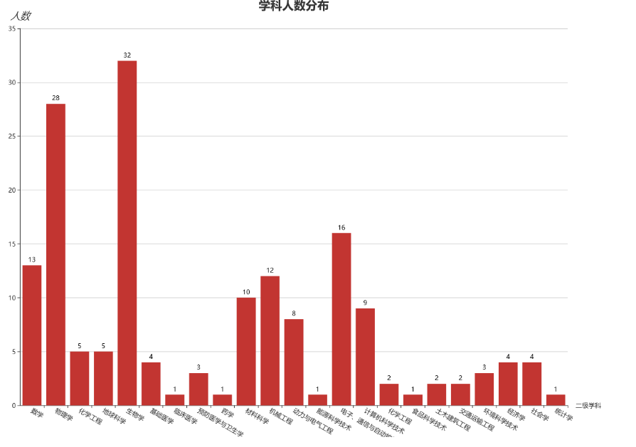
数据可视化展示-专业

Slide 24
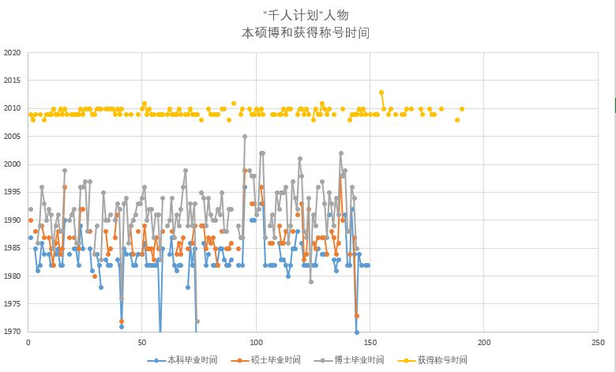
数据可视化展示-本硕博与获得称号年份

Slide 25
数据可视化展示-本硕博与获得称号年份

Slide 26
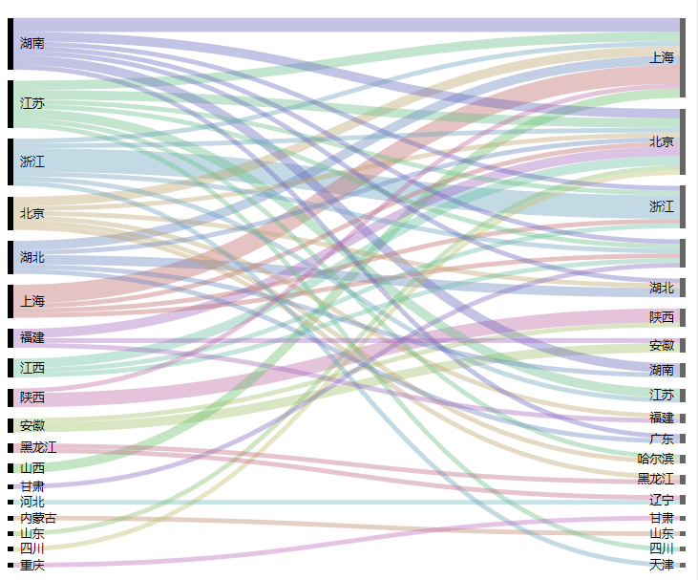
数据可视化展示-籍贯与落地对比

Slide 27
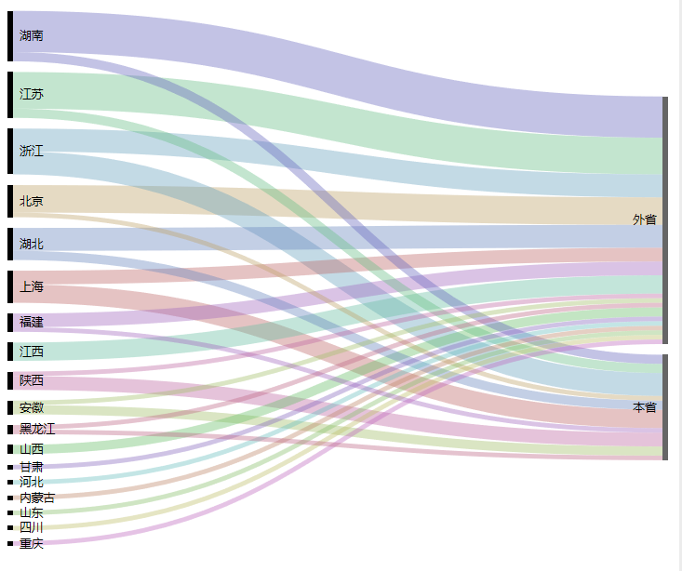
数据可视化展示-落地省份在本省与外省对比

Slide 28
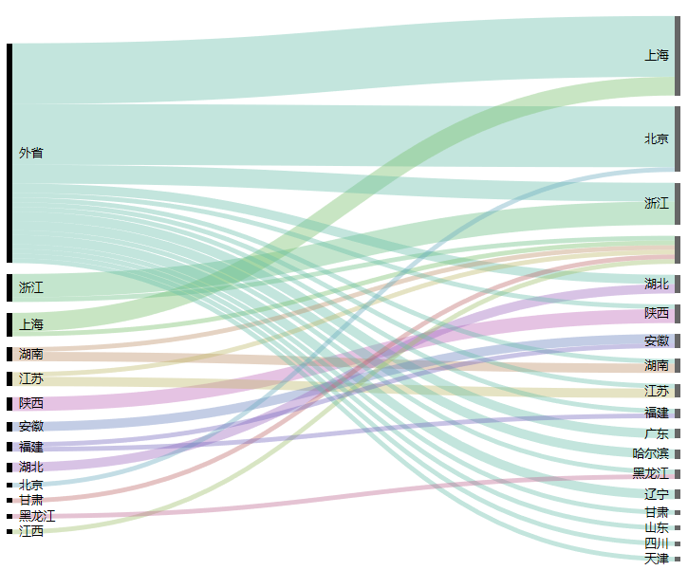
数据可视化展示-各地千人是否是当地人比例

Slide 29
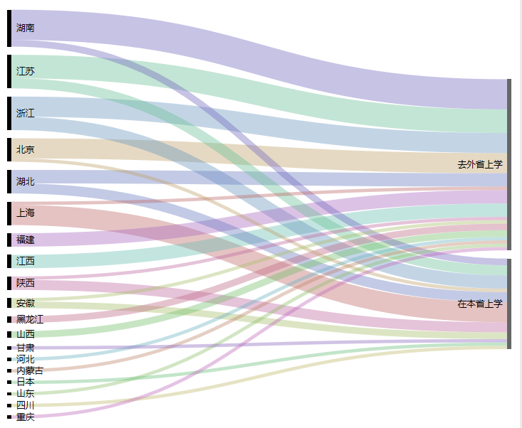
数据可视化展示-籍贯与本科所在地对比

Slide 30
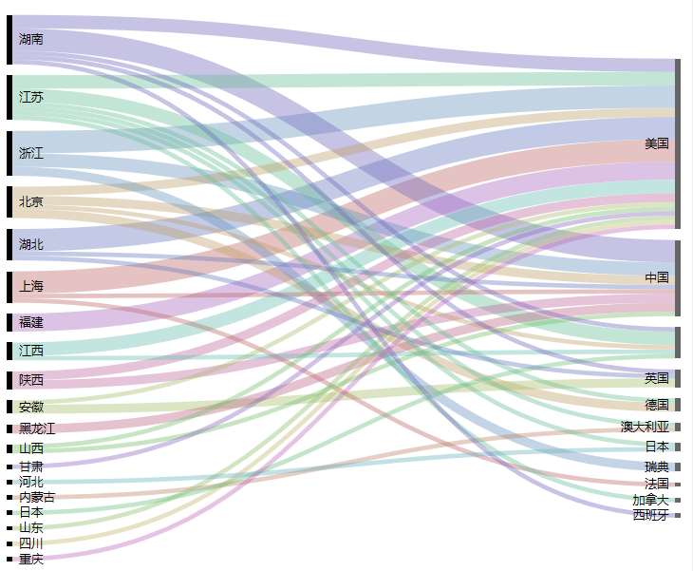
数据可视化展示-籍贯/留学国家

Slide 31
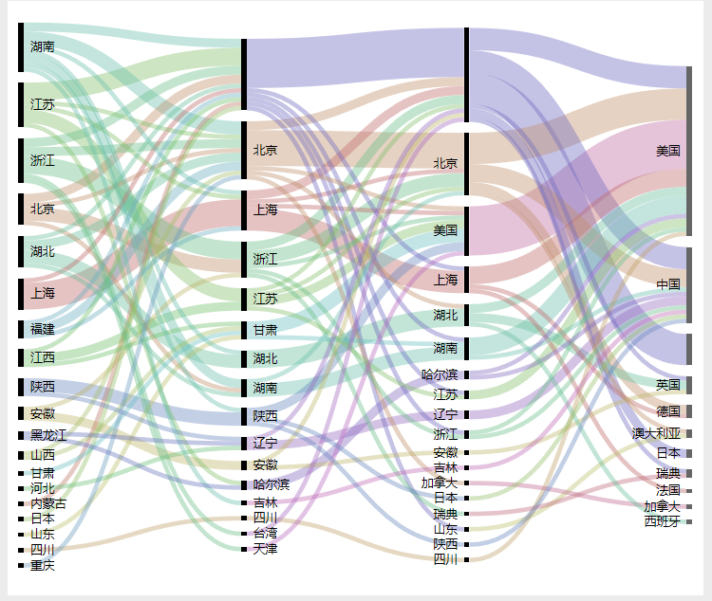
数据可视化展示-籍贯/本硕博院校省份/国家

